Slide 1
OpenChain Japan WG 第31回全体会合
メインセッション② - 会場参加者によるBOF –
現地で体験！オープンソースイベント参加のメリット

Slide 2




はじめに
本セッションは、【匿名有志の登壇者】によるBOF形式で実施します。
登壇者に対する呼びかけは、【コードネーム】を使ってください。
皆さんからの質問やコメントも大歓迎です。

Slide 3

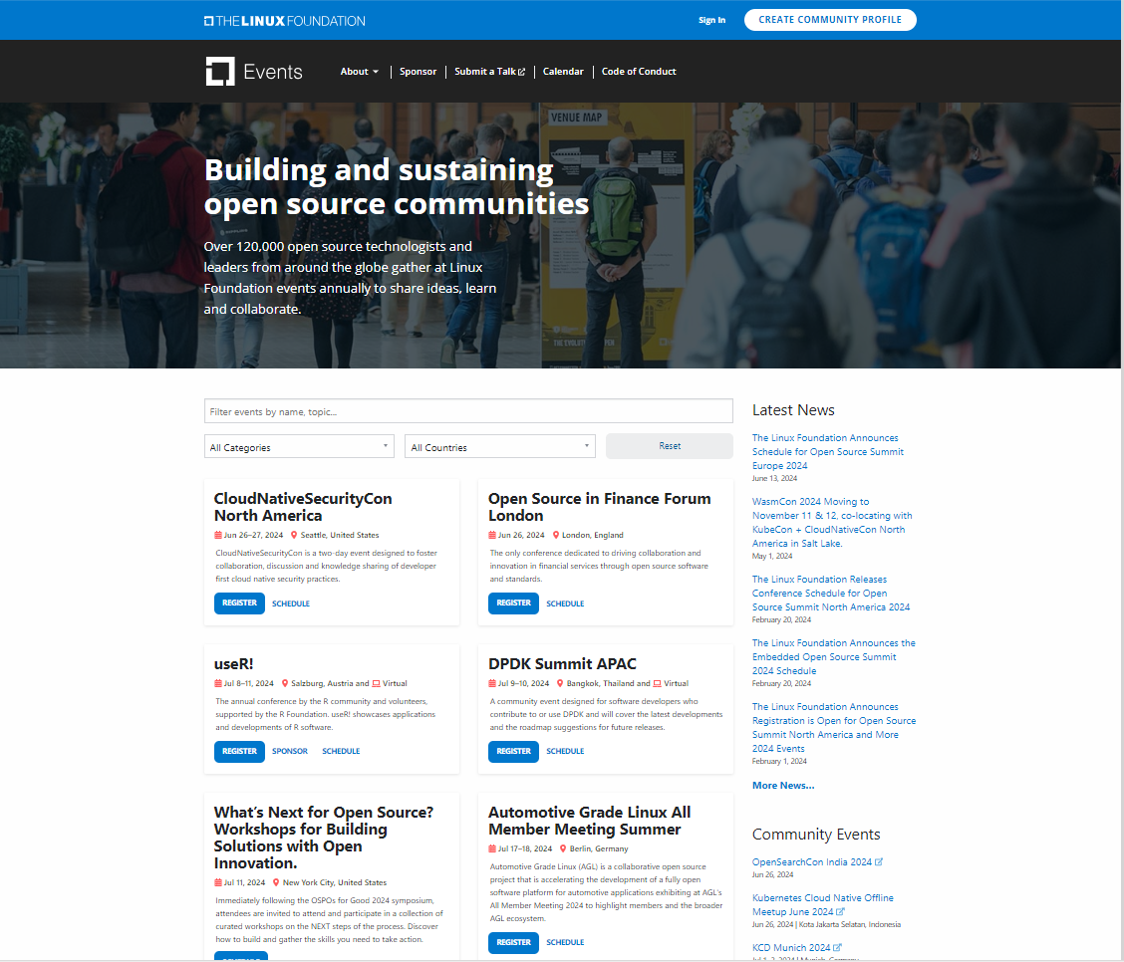


「オープンソースイベント」とは？

Slide 4

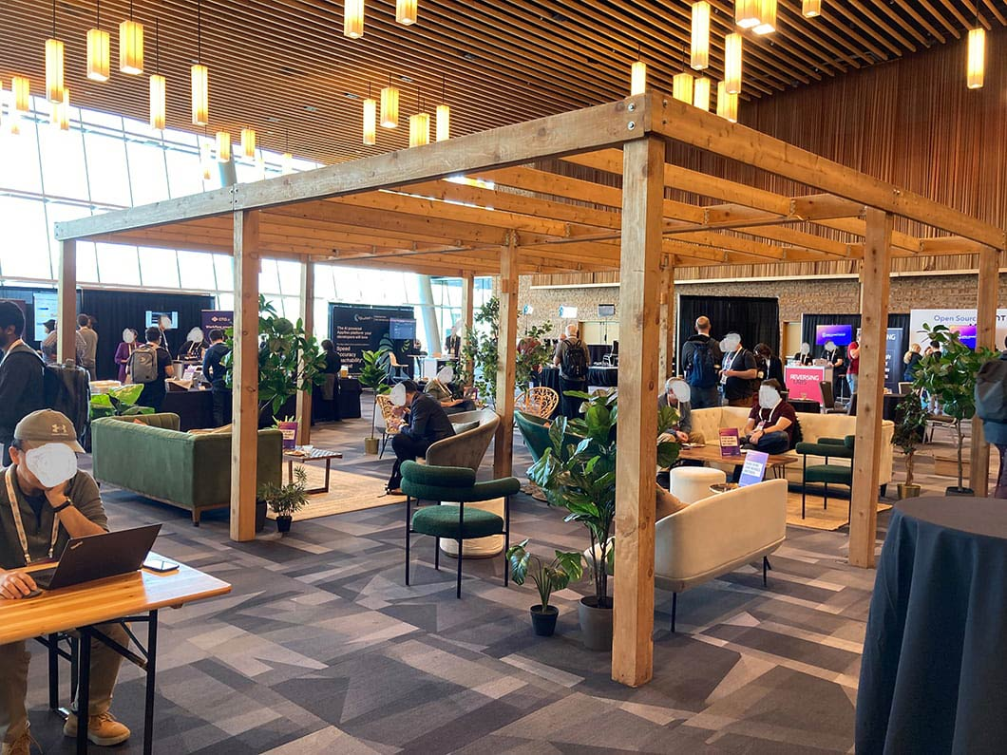

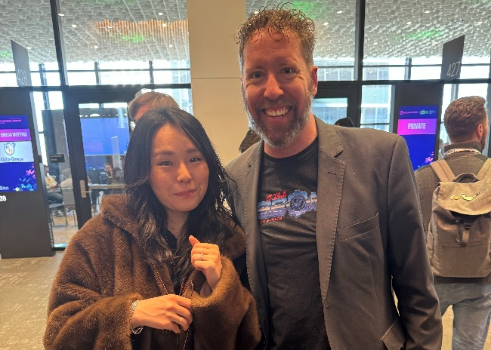
トピックス①
オープンソースイベントに参加するメリットとは？
会社としてのメリット
個人としてのメリット

Slide 5
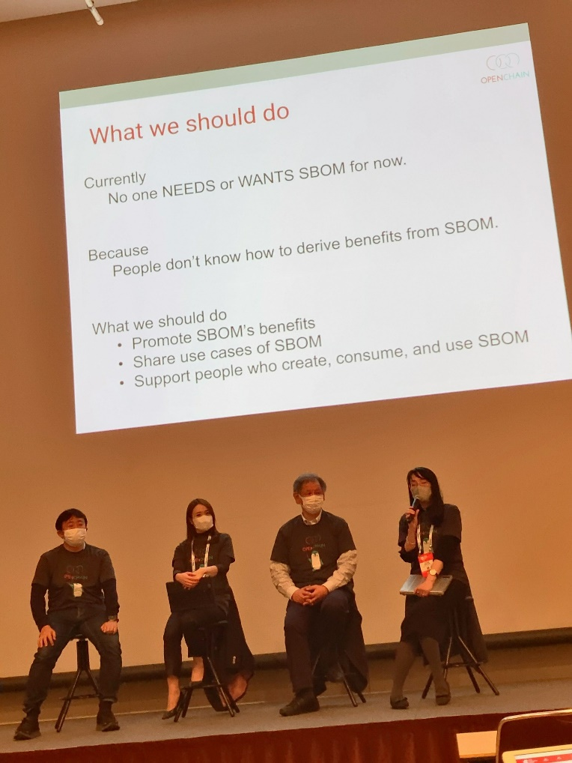
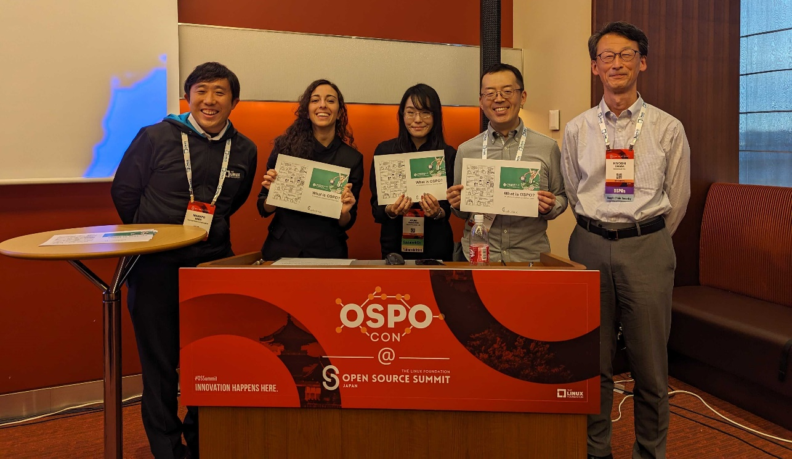
トピックス②
オープンソースイベントで発表するメリットとは？
パネルディスカッション
個人発表

Slide 6
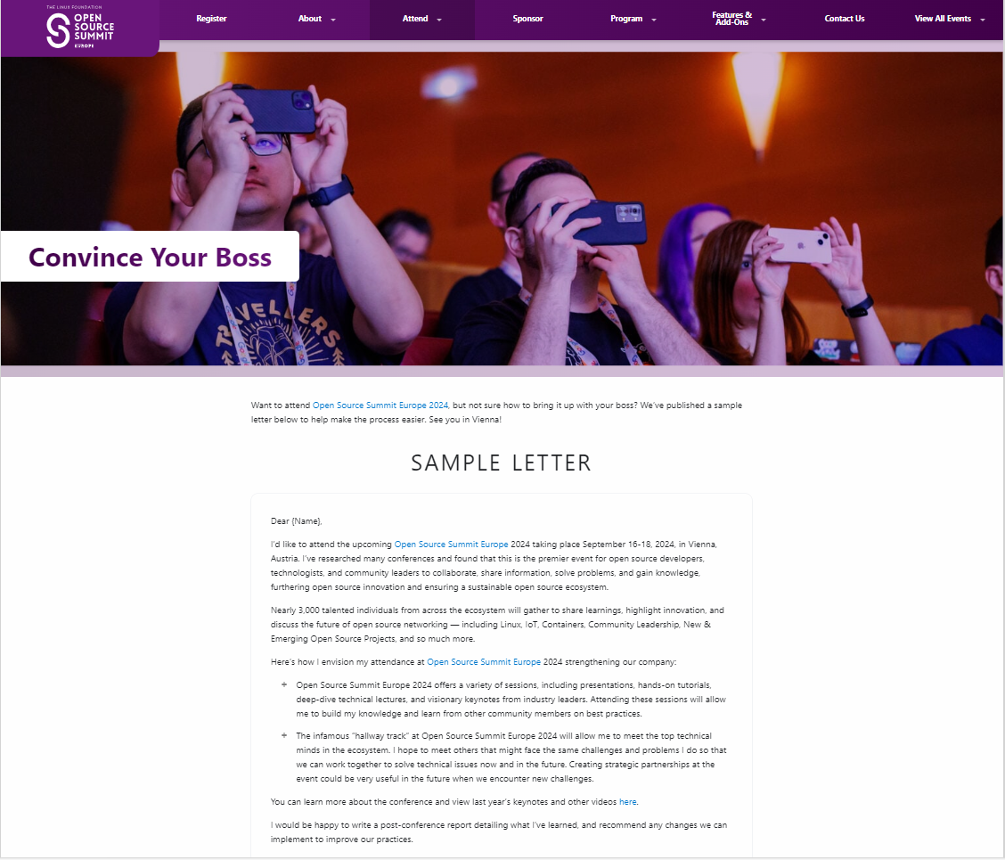

トピックス③
参加するのって難しくない？
上司を説得する方法
家を空けられない問題

Slide 7
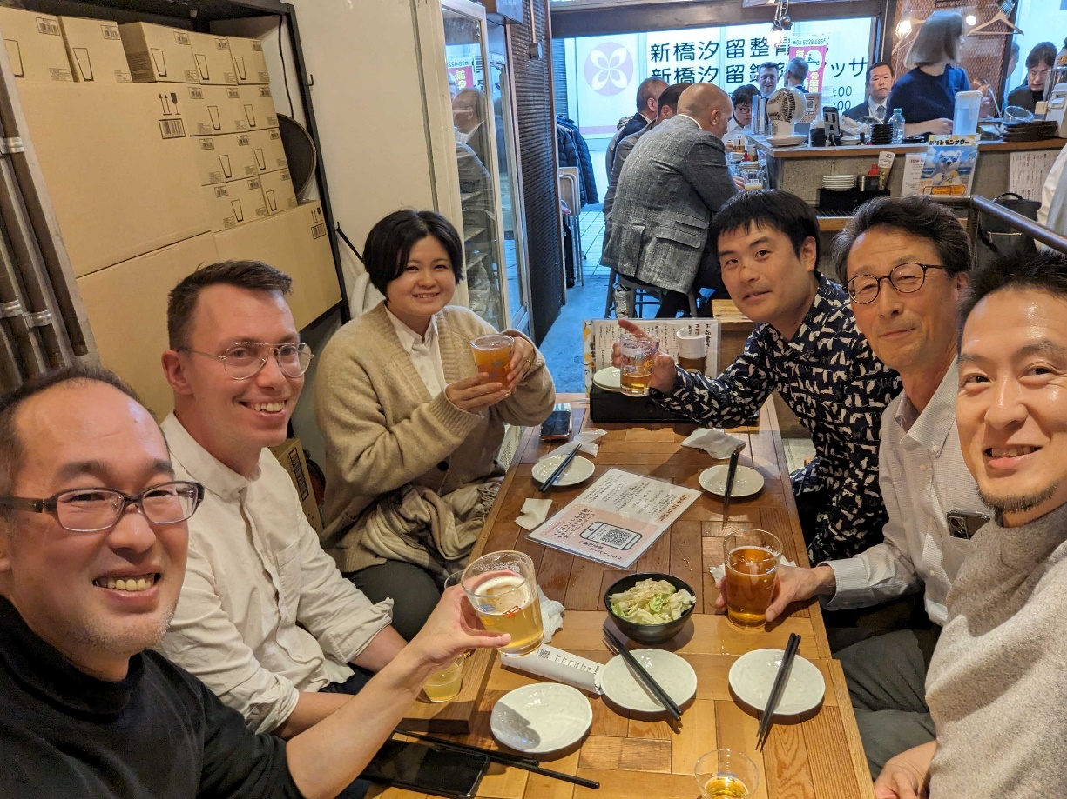
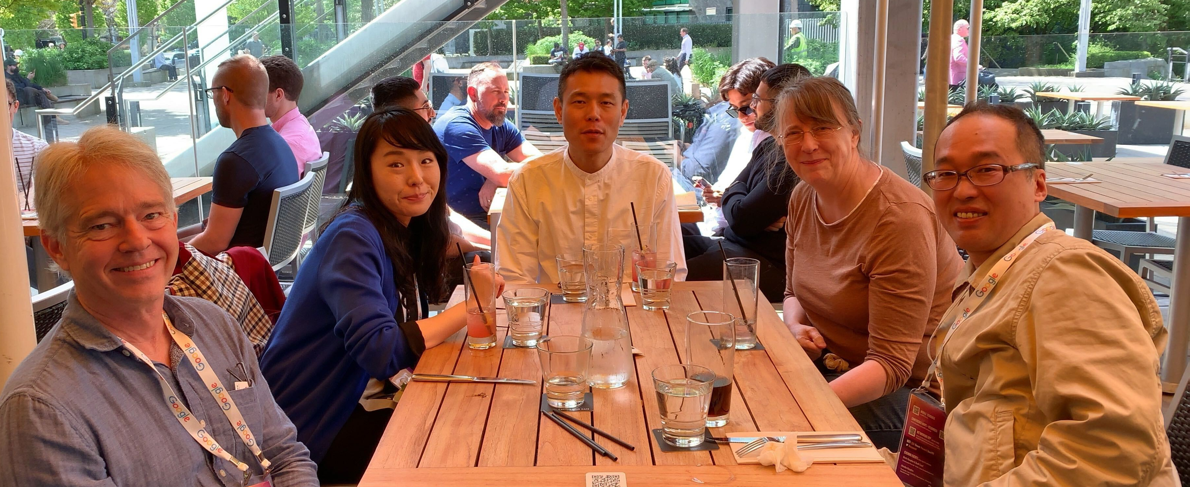
リアル参加のすすめ
リアルでしか得られない価値があります
OpenChain Japanの会合から始めましょう

Slide 8
OpenChain Japan WG 第31回全体会合

